Slide 1

EQ Master
——AI赋能的情商提升平台
汇报人：叶晓良

Slide 2

01
项目背景与理论依据
02
项目研究内容
03
项目特色与创新点
04
研究进度与预期成果
content
05
总结与展望
目录

Slide 3

01
项目背景与理论依据

Slide 4

项目目的与意义
社会需求洞察
理论基础融合
现代社会压力加剧，个体情绪管理与社交技能成为职场与生活竞争力的关键。项目旨在构建全场景情商提升平台，填补鸿蒙生态心理健康领域空白，满足用户对情绪智力提升的需求。
结合CBT、NVC等心理学理论与HarmonyOS NEXT技术优势，实现情绪识别、调节与社交技能训练的科学化、系统化，推动情商教育的数字化转型。
技术与生态创新
利用HarmonyOS NEXT的分布式软总线、方舟编译器等技术，实现跨设备数据实时同步与低功耗运行，构建“设备即服务”的新型交互模式，抢占国产操作系统心理健康赛道。

Slide 5



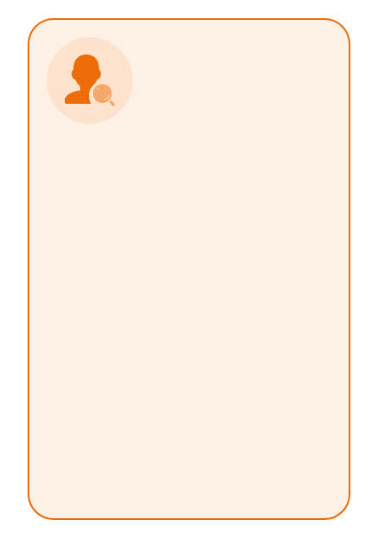

情商与情绪智力概述
情商定义
情商的构成
情商的重要性
情商的可塑性
情商，即情绪智力（Emotional Intelligence，EI），是个体感知、理解、调节和利用自己及他人情绪的能力。
Daniel Goleman提出情商由自我观照、自我管理、内在动机、同理心和社会技能五个维度构成，对个人职业成功、组织绩效和人际关系有显著影响。
情商不仅影响个体的情感健康，还在职场竞争力、团队协作和心理健康中扮演核心角色，是衡量个人适应能力和社交竞争力的重要指标。
研究表明，通过科学训练，情商是可以得到提升的，特别是在情绪识别、情绪调节、自我觉察等方面，显示出情商的可塑性和训练的有效性。

Slide 6
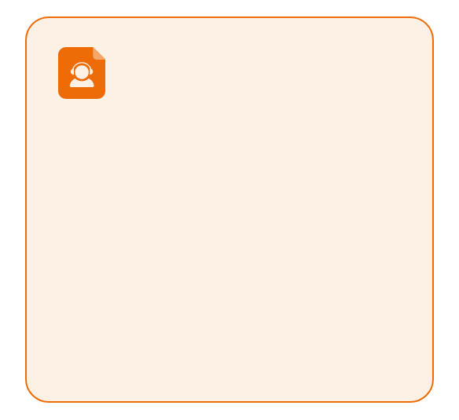

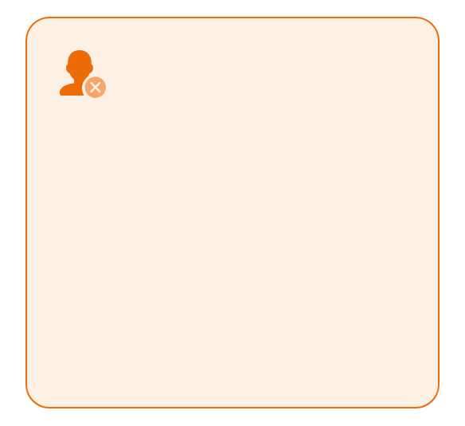
CBT理论与情商提升
CBT核心原理
情绪ABC模型
CBT与情商训练
认知行为疗法(CBT)强调事件、信念与情绪后果间的联系，通过识别并重构非理性信念，改善情绪与行为反应，与情商提升目标高度契合。
A(事件)触发B(信念)，导致C(情绪)，CBT通过挑战B中的认知扭曲，如灾难化、标签化，促进情绪调节与自我管理。
CBT提供科学框架，帮助个体识别情绪、理解情绪根源、调节情绪反应，是情商提升训练的核心理论基础。

Slide 7




HarmonyOS NEXT技术优势
分布式软总线技术
原子化服务设计
性能与安全双优
生态先发优势
HarmonyOS NEXT采用分布式软总线，实现跨设备数据实时同步，延迟低于80ms，打破设备界限，提供无缝连接体验。
创新设计原子化服务卡片，桌面下拉即可快速访问核心功能，如3分钟情绪复盘，高效利用碎片时间，提升用户触达效率。
方舟编译器提升代码效率220%，确保低功耗运行；鸿蒙原生安全架构加密用户数据，符合隐私保护法规，保障数据安全。
作为首款鸿蒙情商原生应用，接入5.8亿华为用户池，主导12项情绪交互标准，构建技术与生态双重壁垒，抢占市场先机。

Slide 8
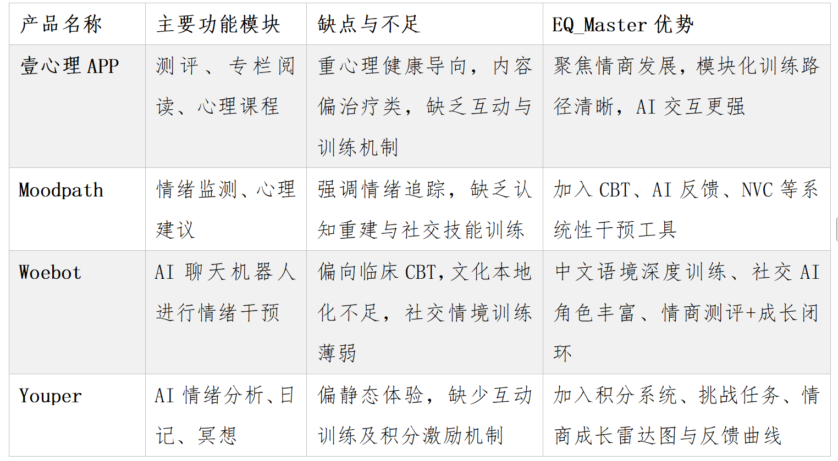

Slide 9
02
项目研究内容

Slide 10

用户需求与模块设计
01
02
自我觉察与情绪识别
情绪调节与管理
针对用户对自身情绪状态认知模糊的问题，设计情绪日记与复盘分析功能，结合CBT的ABC模型，帮助用户系统记录情绪触发因素，提升情绪觉察能力。
面对高压环境下用户缺乏有效情绪调节策略的情况，提供情绪管理工具，如情绪日记复盘、正念冥想音频，结合CBT认知重建技术，教授用户情绪调节方法，提升情绪管理能力。
03
04
社交技能与共情能力
综合情商评估与成长需求
针对数字时代人际交往碎片化，用户在深层次人际沟通和冲突处理方面存在的困难，设计非暴力沟通训练和AI社交模拟，通过角色扮演提升用户社交应对能力，强化共情与表达能力。
针对用户期望客观了解自身情商发展状况并获取个性化成长路径建议的需求，设计包含多维度测试及反馈机制的情商提升服务，通过综合评估与个性化指导助力用户提升情商水平。

Slide 11
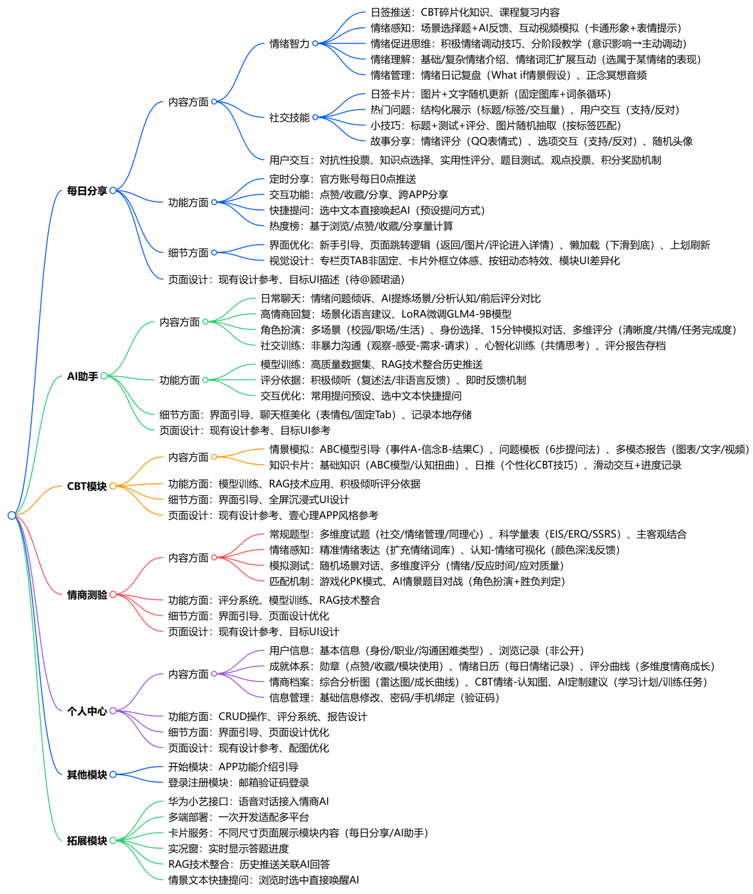

Slide 12
03
项目特色与创新点

Slide 13



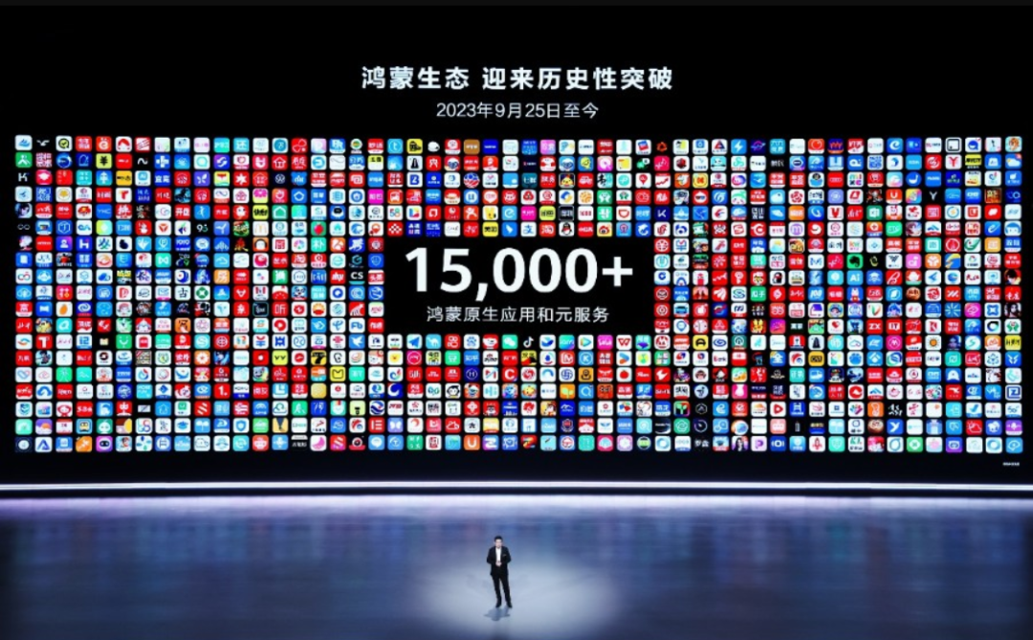
HarmonyOS NEXT 技术赋能，突破跨端体验边界
蓝海生态先发优势
优化架构确保高效
作为鸿蒙心理健康领域创新应用，享受华为应用市场专属流量入口，深度参与鸿蒙人机交互规范制定，主导情绪交互标准，形成先发护城河。
利用HarmonyOS NEXT的方舟编译器和内存管理机制，实现APP快速启动与低功耗运行，结合懒加载、上滑刷新等交互优化，提升长列表浏览流畅度。
多端部署无缝体验
支持跨设备的流转、迁移和协同，如用户可以在手机上开始情绪管理任务，在平板上继续完成，提升使用便捷性，实现全场景无缝衔接式情商训练场景。

Slide 14




AI 深度赋能，打造智能交互闭环
全流程AI助手服务
情绪分析与智能聊天
构建感知-分析-干预-反馈闭环，将心理学理论转化为智能训练工具，精准赋能情绪识别到社交技能提升。
提炼场景，识别情绪与认知，对比评分，历史归档，提供个性化推荐，实现情商难题的智能解析与建议。
沉浸式角色扮演训练
预设多主题场景，自定义角色，AI模拟对话并实时评分，强化社交策略实践，提升共情与表达能力。

Slide 15
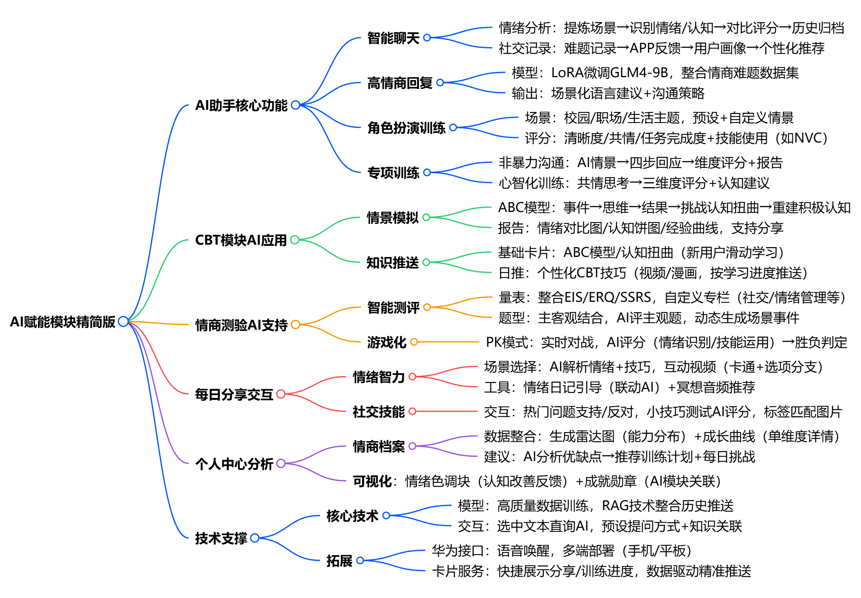

Slide 16
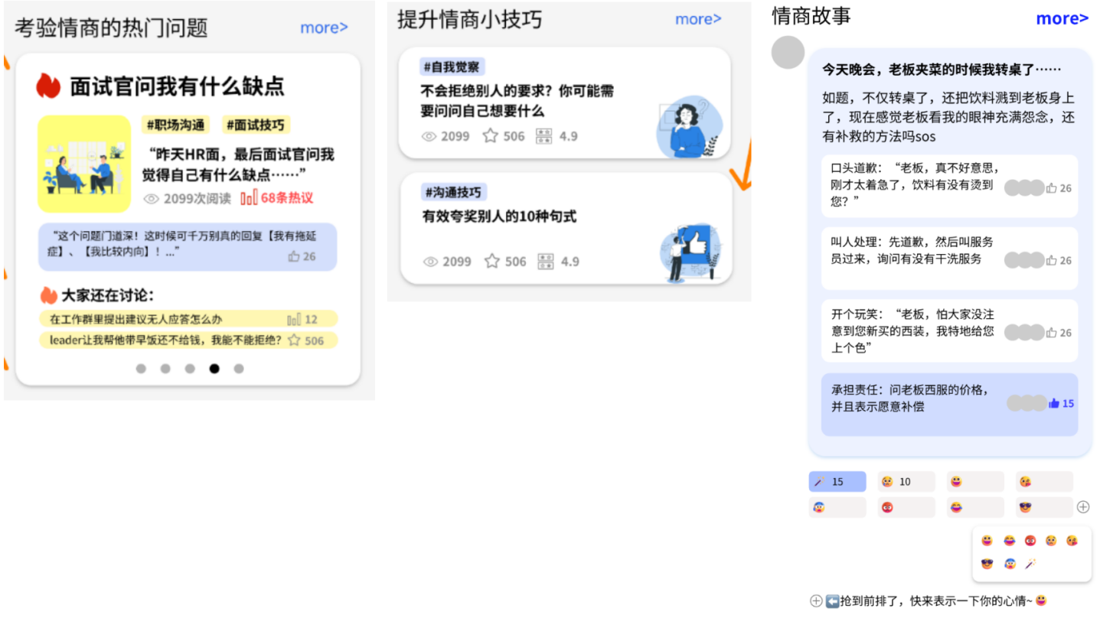
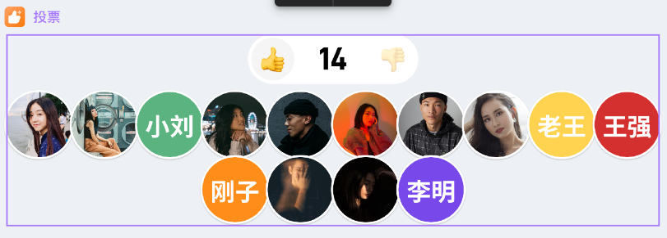
多模态内容生态，构建立体化学习场景
全维度知识覆盖
互动与反馈机制
多模态服务生态
沉浸式内容呈现
细分情绪感知、情绪管理等模块，结合情景模拟与互动课程，实现认知学习到实践应用的闭环。
支持点赞、收藏、分享，设计投票、测试等互动，引入积分与奖励机制，形成用户自驱的情商提升闭环。
整合积极心理学、CBT、NVC理论，构建认知-情感-行为干预体系，实现从情绪识别到行为优化的闭环。
采用动画、互动视频、情绪词汇游戏等多模态形式，结合图形渲染能力，打造趣味化学习体验。

Slide 17
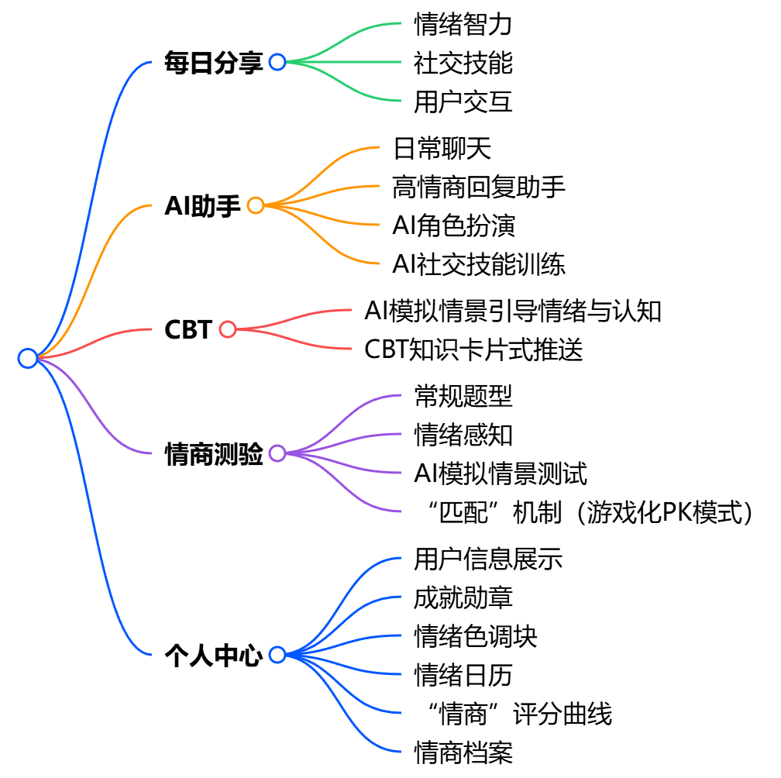

Slide 18




科学的情商评估与成长追踪
多维度情商测验
可视化成长曲线
整合EIS、ERQ、SSRS等量表，全面评估情绪管理、同理心、问题解决等能力，确保评估的全面性和专业性。
通过雷达图、折线图展示用户在各情商维度的进步，提供定制化学习建议，让成长轨迹一目了然。
成就体系与积分机制
个人情商档案与报告
设立"情绪管理大师"等勋章，通过完成AI训练、情商测验积累积分，兑换奖励，增强用户成就感。
记录用户交互数据，形成个人成长曲线、情绪变化图，提供改进建议，构建个性化情商提升路径。

Slide 19
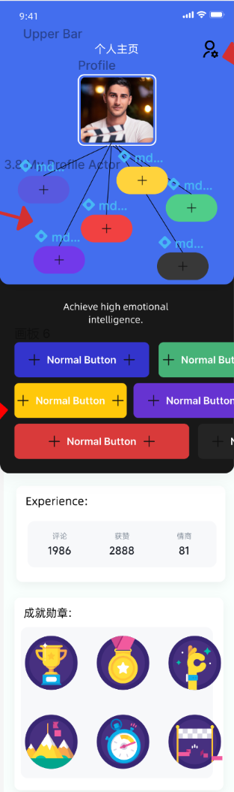
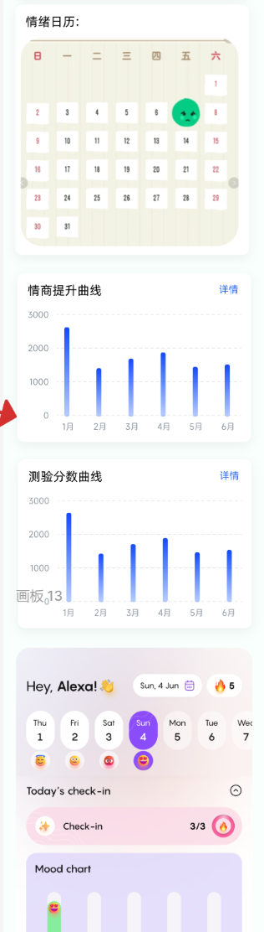
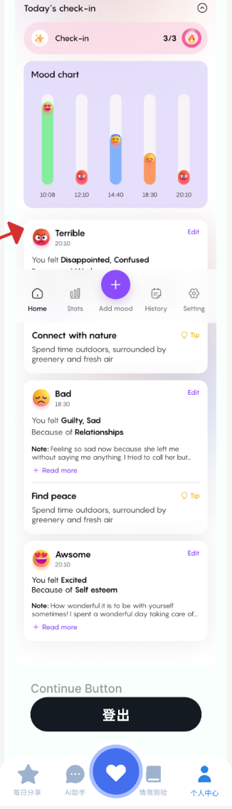

Slide 20
04
研究进度与预期成果

Slide 21
项目开发进度安排
前期准备
一期开发
二期开发
测试与优化
2025.3-2025.4，完成项目调研与设计，确立总体框架，撰写相关文档，设计UI与原型。
2025.5-2025.6，搭建基础功能架构，实现核心模块可用版本，收集训练数据，设计AI模型训练模板。
2025.7-2025.8，深化AI功能，实现核心模块，完成模型训练与数据初始化，引入LoRA微调技术优化模型。
2025.9-2025.10，进行功能测试、数据安全性测试，上线试用版，收集反馈，进行性能与安全优化。

Slide 22
核心成果与知识产权
01
02
软件开发成果
知识产权保护
完成EQ_Master APP 1.0版，集成五大核心模块，实现多维度情商提升，用户情绪管理能力提升30%，社交技能提升25%。 完成“每日分享” 内容管理后台系统。
登记两项软件著作权，包括EQ_Master APP端与内容管理后台系统，确保原创权益。

Slide 23
05
总结与展望

Slide 24
EQ_Master平台具有创新性的AI赋能模式，能够实现精准的情绪识别和个性化的情商提升服务，满足用户多样化的需求。平台的功能丰富、特色鲜明，为用户提供了全方位、沉浸式的学习体验。
01
02
团队具备跨学科的专业能力和丰富的行业经验，能够确保平台的技术研发、课程设计和运营管理高效、优质地进行。同时，平台具有很好的商业模式范例，具有良好的盈利前景和发展潜力。
03
随着平台的不断发展和完善，我们相信EQ_Master将成为全球领先的情商提升平台，帮助更多的人提升情商，改善人际关系，实现个人和职业的成功。
项目优势总结与未来发展展望
04
在未来，我们将不断探索和创新，结合最新的技术和研究成果，为用户提供更优质、更智能的服务。同时，积极拓展全国市场，将平台推广到全国各地，让更多的人受益于AI赋能的情商提升服务。

Slide 25
THANKS
汇报人：叶晓良

